Slide 1

ПЯТНИЧНЫЙ РЕЛИЗ
MEDBRAT.AI
github.com/20twomay/ai-med-brat

Slide 2

Команда
DS
DS
Backend
Матюшенко
Ярослав
Паюнен
Денис
Турсунов
Имран

Slide 3
Кейс
Всего 4 таблицы:
Пациенты
МКБ-10
Медикаменты
Выписанные рецепты
Нужно научиться получать и визуализировать данные
Notes:
Есть

Slide 4
Данные
379076 пациентов
28 районов СПб и ЛО
14801 МКБ-10 диагнозов
2028 препаратов
Почти 1 млн выписанных рецептов за 6 лет

Slide 5
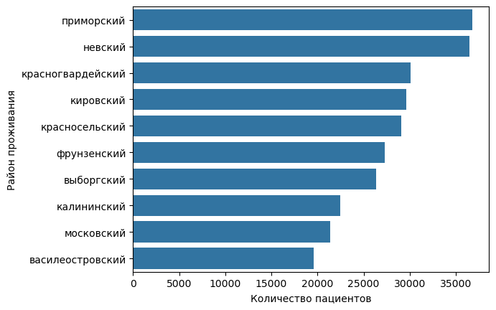
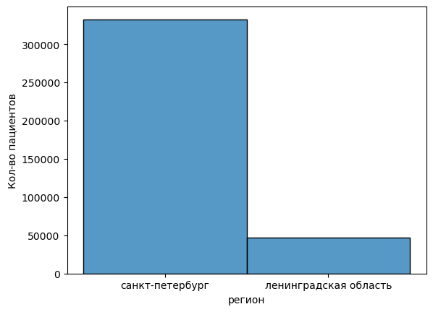
Распределение пациентов

Slide 6
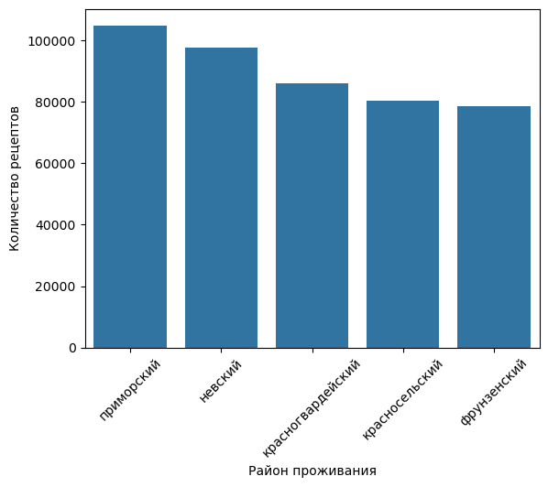
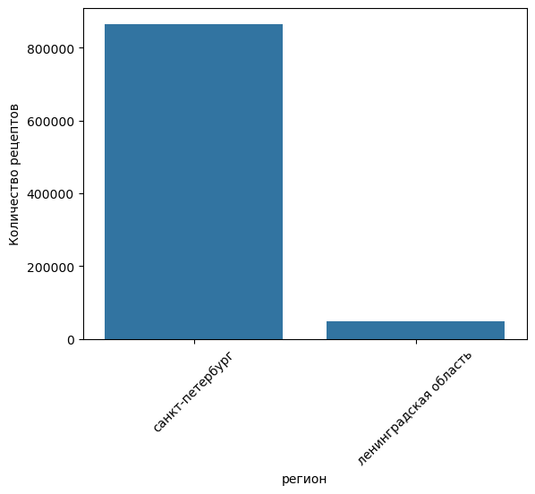
Распределение рецептов

Slide 7
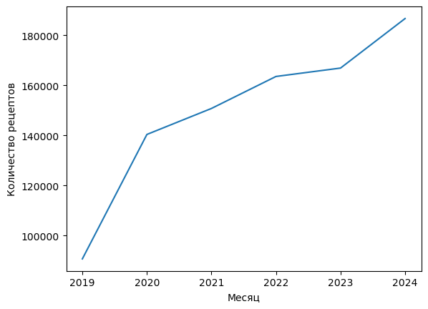
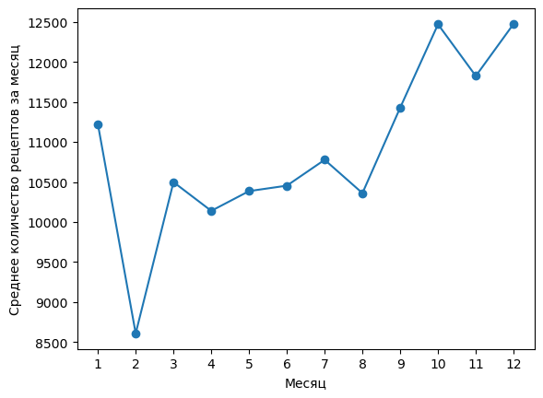
Распределение рецептов

Slide 8







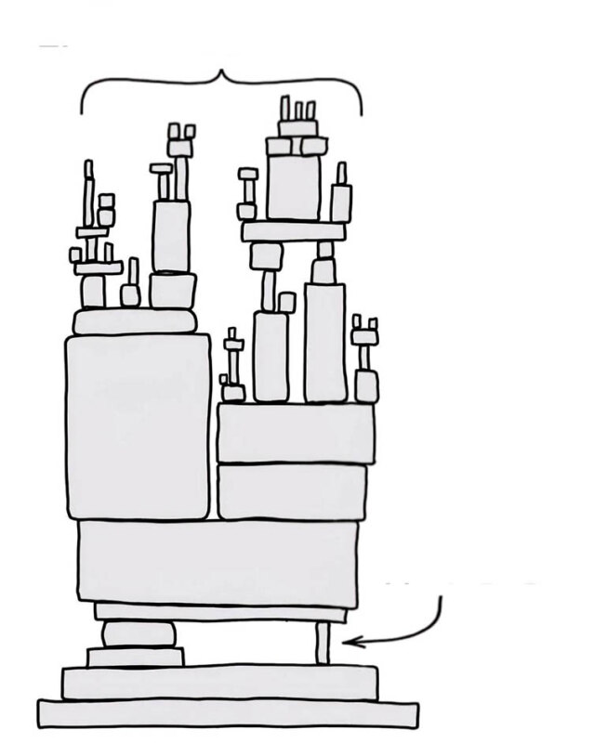

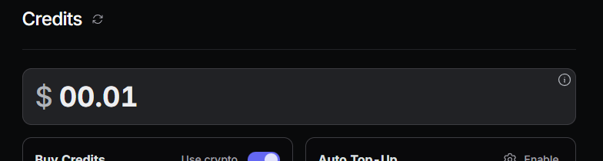
Наш стек

Slide 9
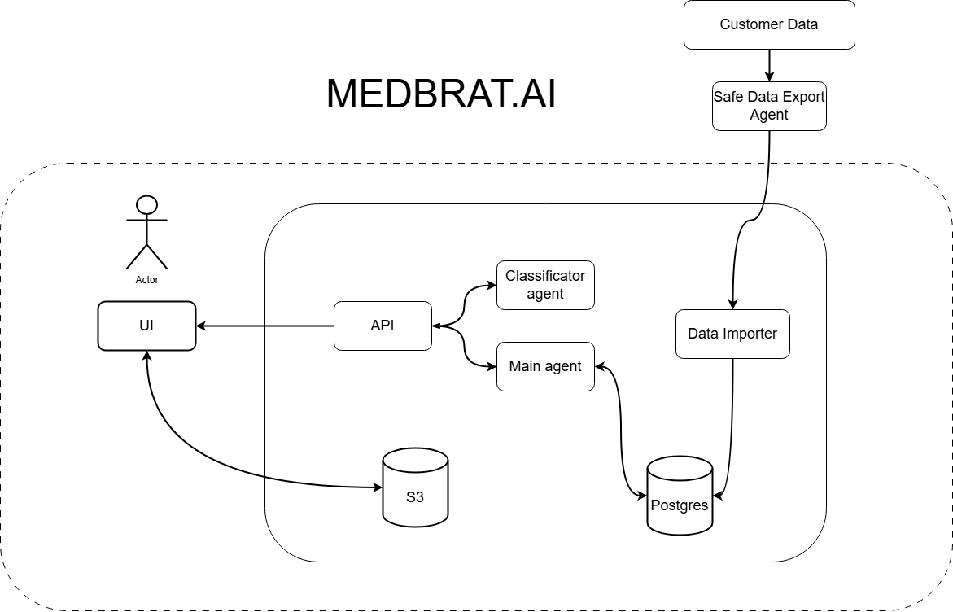
Архитектура системы

Slide 10
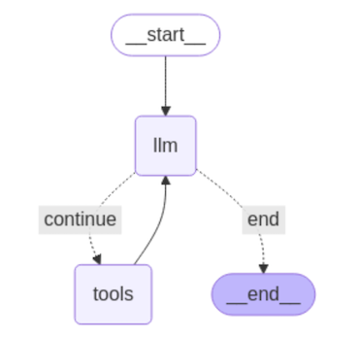
Safe Data Export Agent
Выполняет безопасное преобразование БД заказчика в готовый формат для интеграции в нашу систему.
Работает в нескольких базах

Slide 11
ДЕМО
Показываем начальные данные
Настройка агента
Запуск агента и его работа
Результаты

Slide 12
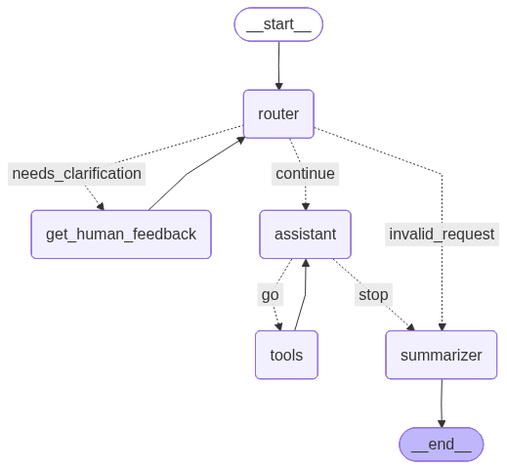
Analytics Agent & Classificator Agent
Получает данные из БД, визуализирует и интерпретирует полученный результат.
Агент классификатор (router) опционально уточняет запрос, определяет его валидность
Агент аналитик (assistant) планирует, выполняет и суммаризирует результат.

Slide 13
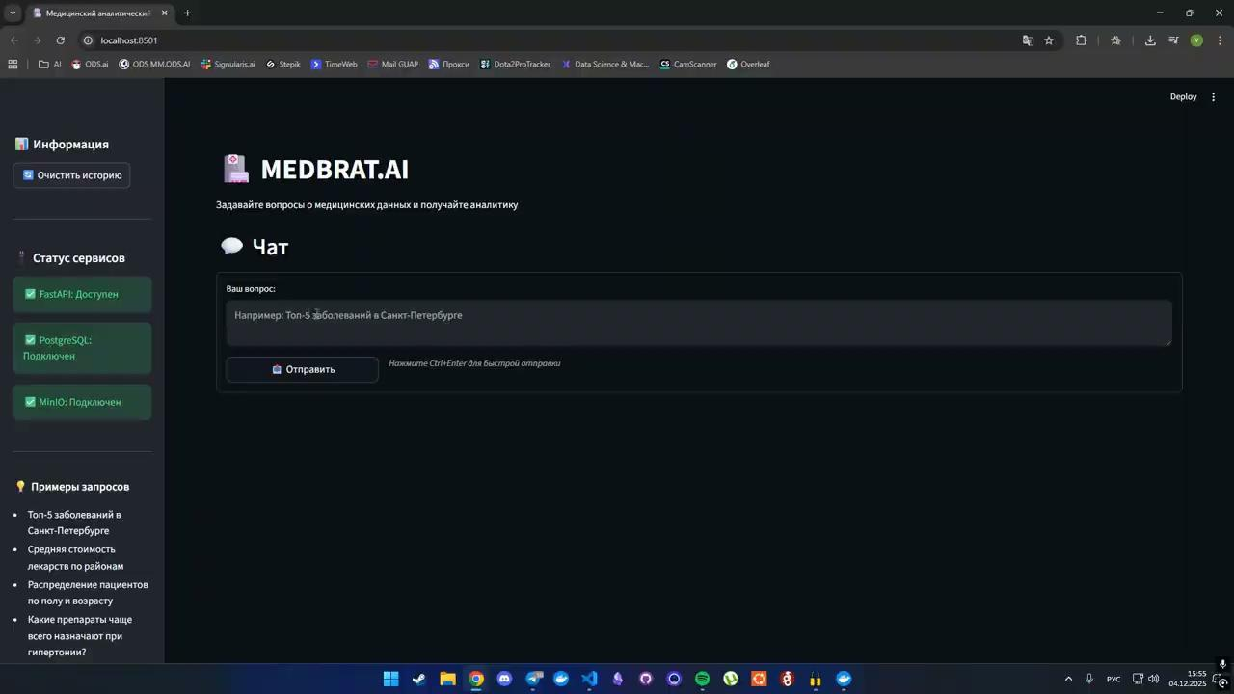

Slide 14
Распределение пациентов

Slide 15


Slide 16
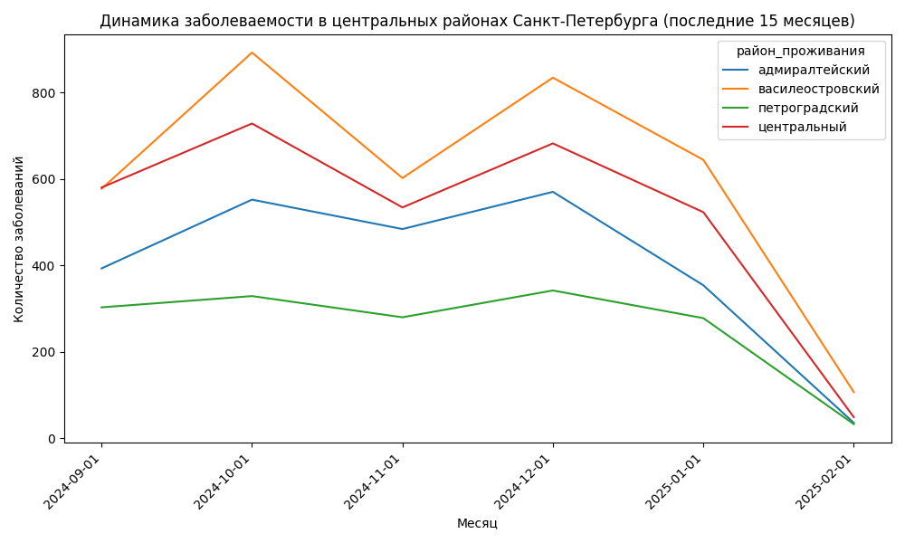

Slide 17
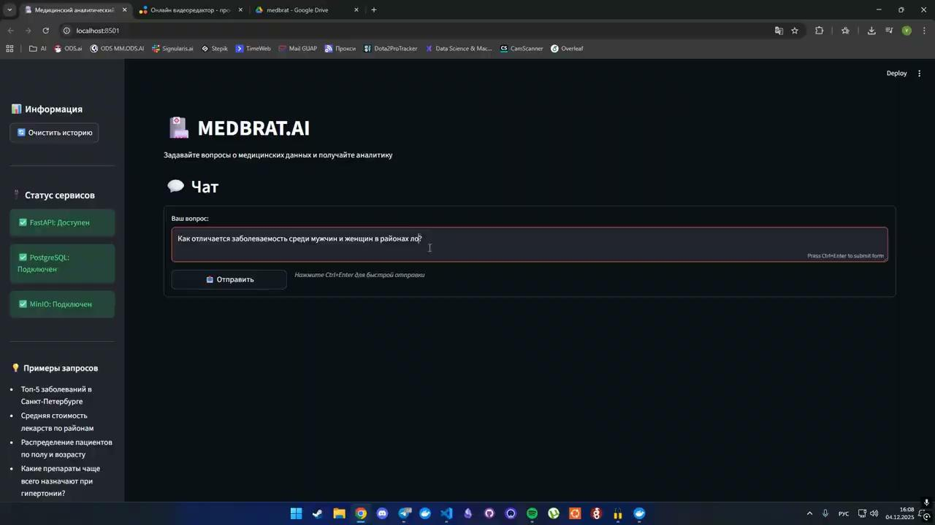

Slide 18
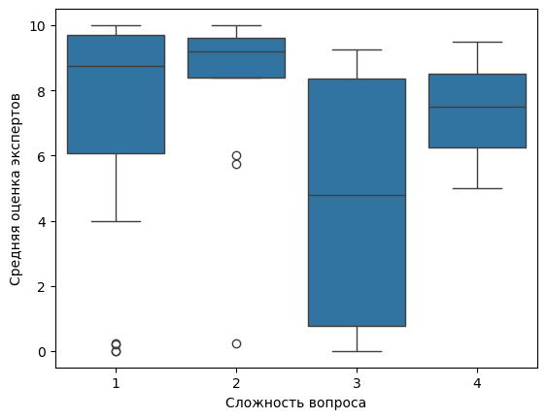
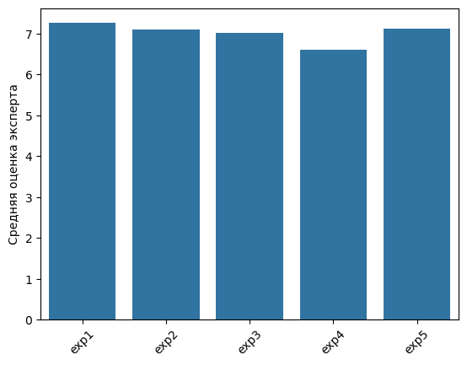
Бенчмарк
Мы собрали датасет из 42 вопросов:
20 простых
13 средней сложности
6 сложных
4 очень сложных
Сложность вопроса оценивалась по наличию аббревиатур, кол-ву задействованных таблиц.

Slide 19
Вопрос:
Топ-5 препаратов по количеству назначений в первые 30 дней после постановки диагноза инфаркт миокарда
Ответ:
Топ-5 препаратов по количеству назначений в первые 30 дней после инфаркта миокарда:
1. Зилт - 4 назначения (80% от общего количества)
2. Бисопролол - 1 назначение
3. Брилинта - 1 назначение
4. Аторвастатин - 1 назначение
5. Ксарелто - 1 назначение
Выводы:
- Препарат Зилт доминирует в назначениях, составляя 80% всех назначений
- Остальные препараты назначаются равномерно по одному разу каждый
- Построен график распределения назначений, демонстрирующий значительное превосходство Зилта
Весь анализ проводился для диагноза "инфаркт миокарда" (код I21) с учетом временного ограничения первые 30 дней после постановки диагноза.

Slide 20
Экономика и производительность
В среднем один запрос занимает около 30 секунд.
Стоимость 1000 запросов 216 рублей, при использовании ТОЛЬКО Qwen 3B Coder.

Slide 21
Оценка
Сильные места: скорость, цена, Safe Data Export Agent
Слабые места:
ДОПИШИТЕ ПЖ ЗА МЕНЯ, НИЧЕГО ВЫСРАТЬ НЕ МОГУ

Slide 22
Предстоящая работа
Workflow для прогнозирования на исторических данных и интерпретацией с использованием open-source AutoML фреймворков.
Few-Shorts RAG для повышения метрик
Оптимизация workflow путем промпт-инжиниринга и заменой LLM моделей

Slide 23
СПАСИБО

